Slide 1
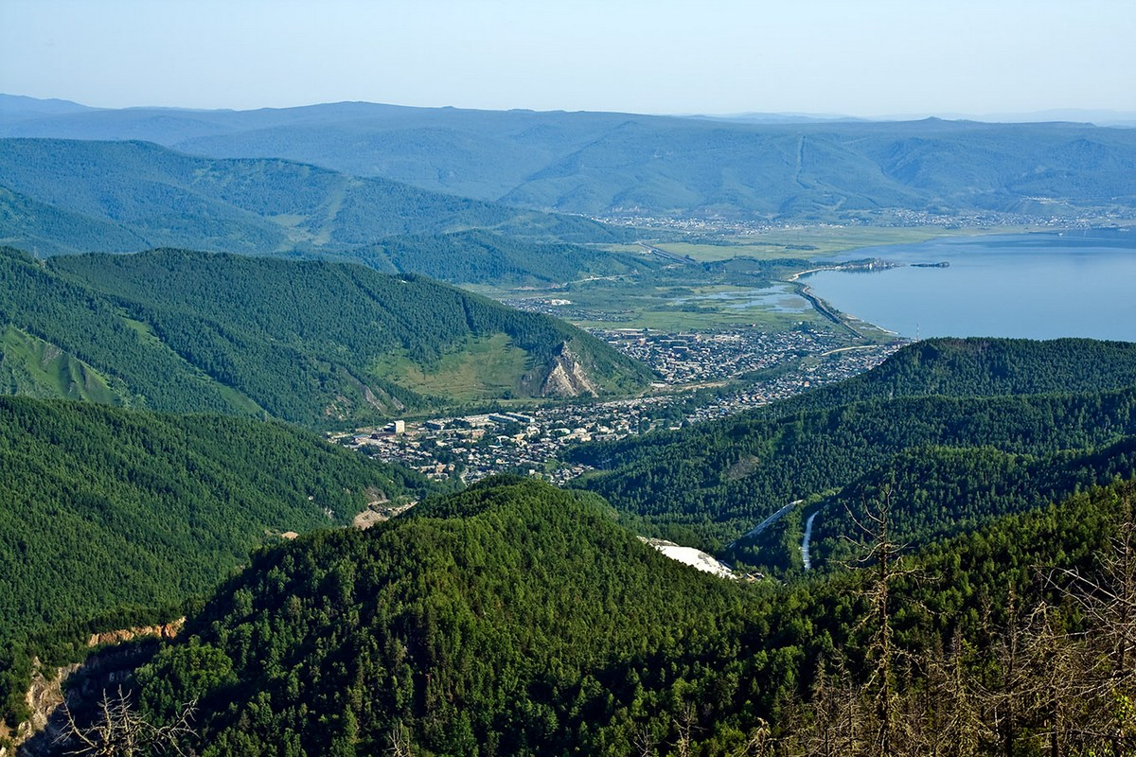
ОТЧЕТ
Об исполнении бюджета Слюдянского муниципального образования за 2016 год

Slide 2
Бюджет Слюдянского муниципального образования утвержден решением Думы Слюдянского муниципального образования от 24 декабря 2015 года № 70 III-ГД «О бюджете СМО на 2016 год»

Slide 3
Основные характеристики бюджета Слюдянского муниципального образования за 2016 год (тыс. руб.)
Доходы
Расходы
Дефицит
Факт 2014 | Факт 2015 | Факт 2016
256 991 | 142 283 | 72 604
Факт 2014 | Факт 2015 | Факт 2016
301 175 | 221 593 | 80 642
Факт 2014 | Факт 2015 | Факт 2016
-44 184 | -79 310 | -8 038
 | 2016 год план | 2016 год факт | % исполнения | Динамика к 2015 году (%)
Доходы | 78 598 | 72 604 | 92,4 | 51,0
Расходы | 102 576 | 80 642 | 78,6 | 36,4
Дефицит (-), Профицит (+) | -23978 | -8038
Основной причиной снижения общего объема доходов бюджета СМО в отчетном году послужило уменьшение безвозмездных поступлений из бюджетов других уровней в сумме 73 159,0 т. р., в том числе субсидии в сумме
66 238,0 т. р.
Муниципальный долг по состоянию на 01.01.2017г. отсутствует

Slide 4
Исполнение доходов бюджета Слюдянского муниципального образования по видам доходов за 2016 год
Доходы бюджета
72 604 т.р.
Безвозмездные поступления
14 247 т.р.
Налоговые доходы
52 651 т.р.
Неналоговые доходы
5 706 т.р.
Доходы от использования имущества 2 451 т.р.
Налог на доходы физических лиц 36 599 т.р.
Дотации 5 704 т.р.
Акцизы по подакцизным товарам 5 017 т.р.
Доходы от продажи материальных и нематериальных активов
2 162 т.р.
Субсидии 15 210 т.р.
Штрафы, санкции, возмещение ущерба
10 т.р.
Налоги на имущество
11 034 т.р.
Субвенции 162 т.р.
Прочие неналоговые доходы 1 083 т.р.
Возврат остатков
- 6 829т.р.
Сельскохозяйственный налог 1т.р.

Slide 5
Структура исполнения доходов бюджета Слюдянского муниципального образования в 2016 году (тыс. руб.)

Slide 6
Динамика налоговых и неналоговых доходов бюджет Слюдянского муниципального образования в 2015 – 2016 годах, тыс. руб.

Slide 7
Доля налоговых и неналоговых доходов
за 2015 – 2016 годы

Slide 8
Налог на доходы физических лиц в 2015 – 2016 годах, тыс. руб.
Рост поступлений в 2016 году обусловлен:
выплатой премии на предприятии ЗАО «Дорожник» по итогам 2015 года;
2) погашением части
задолженности за
прошлые года предприятиями жилищно-коммунального комплекса СМО

Slide 9
Акцизы по подакцизным товарам (продукции) производимым территории Российской Федерации
2015 год
2016 год
Акцизы на дизельное топливо
1 181 т.р.
Акцизы на моторные масла
32т.р.
Акцизы на прямогонный бензин
-152 т.р
Акцизы на автомобильный бензин
2 327 т.р.
Акцизы на дизельное топливо
1 715 т.р.
Акцизы на моторные масла
26т.р.
Акцизы на прямогонный бензин
-254т.р
Акцизы на автомобильный бензин
3 530 т.р.
Темп роста 48,0%
3 388 т.р.
5 017т.р.
Рост обусловлен повышением стоимости акцизов на нефтепродукты, в том числе на бензин пятого класса

Slide 10
Налоги на имущество
Наименование | Факт 2015 года | Факт 2016 года | Темп роста
Налог на имущество физических лиц | 2 054,0 | 2 617,0 | 27,4%
Земельный налог | 7 657,0 | 8 417,0 | 9,9%
Итого: | 9 711,0 | 11 034,0 | 13,6%
На темп роста положительно повлияла относительная стабилизация в экономике, которая восстановила ритмичность платежей и повысила сознательность граждан. Снижение объема льгот отдельным категориям граждан, в части вида и количества имущества физических лиц также способствовало росту поступлений налогов.

Slide 11
Доходы от использования имущества, находящегося в государственной и муниципальной собственности (тыс. руб.)
В сравнении с прошлым годом наблюдается снижение роста арендной платы в связи с расторжением договора аренды с крупным арендатором ООО «Домострой Профи» после сдачи (в конце 2015 года) построенных объектов многоквартирных домов
Частичное финансовое оздоровление арендаторов привело к увеличению ритмичности платежей по договорам аренды
+238 т. р.

Slide 12
Доходы от продажи материальных и нематериальных активов (тыс. руб.)
-2590 т. р.
-59,4%
Снижение поступлений по доходам от реализации имущества в отчетном году в сравнении с прошлым годом обусловлено тем, что в 2015 году произведен окончательный расчет по выкупу нежилых объектов по: ул. Фрунзе, 3 и Фрунзе, 8, и договор купли-продажи прекращен.
Снижение поступлений от продажи в сравнении с прошлым годом составило 22,5% в связи с ограничением в оборот и не предоставление в частную собственность земельных участков, расположенных в границах водоохраной зоны, утвержденных Правительством РФ
Рост платы за увеличение площади земельных участков объясняется волеизъявлением граждан.
-87 т. р.
-22,5%
+24 т. р.
-33,3%

Slide 13
Штрафы, санкции, возмещение ущерба в 2015 – 2016 годах (тыс. руб.)

Slide 14
Динамика безвозмездных поступлений в 2015 – 2016 годах (тыс. руб.)

Slide 15
Безвозмездные поступления
В отчетном году в бюджет Слюдянского муниципального образования поступило 14 247 тыс. руб. межбюджетных трансфертов, или 100% от планового показателя.
Наименование | 2016 год
 | план | факт | % исполнения
Безвозмездные поступления | 14 247,0 | 14 247,0 | 100%
Дотации | 5 704,0 | 5 704,0 | 100%
Субсидии | 15 210,0 | 15 210,0 | 100%
Субвенции | 162,0 | 162,0 | 100%
Возврат остатков, субсидий прошлых лет | -6 829,0 | -6 829,0 | 100%

Slide 16
Структура исполнения расходов 2016г.
 | Сумма (тыс. руб.) | % от общего объёма расходов
Программные мероприятия (8 муниципальных программ) | 77 267,7 | 96
Непрограммные мероприятия | 3 374,1 | 4
ИТОГО: | 80 641,8 | 100

Slide 17
Расходы бюджета в 2016 г. в сравнении с 2015 г., в тыс. руб.

Slide 18
Динамика погашения кредиторской задолженности Слюдянского муниципального образования за 2015 - 2016 гг., в тыс. руб.
№ п/п | Наименование показателя | По состоянию на 01.01.2016г. | По состоянию на 01.01.2017г.
Кредиторская задолженность всего, в том числе: |  | 6 794,58 | 4 924,93
1 | Заработная плата | 109,48 | 24,41
2 | Пособия по уходу за ребенком до 1,5 лет | 44,47 | -
3 | Коммунальные услуги | 0,90 | 78,30
4 | Услуги по содержанию имущества | 2 522,04 | 3 737,62
5 | Прочие услуги | 662,01 | 363,80
6 | Приобретение основных средств | 2 357,85 | 314,37
7 | Приобретение материальных запасов | 353,00 | 240,41
8 | Пособия по социальной помощи населению | 252,00 | -
9 | Пенсии | 18,85 | 33,09
10 | Прочие расходы | 24,00 | 28,74
11 | Налог на доходы физических лиц | 136,32 | -
12 | Транспортный налог | - | 104,19
13 | Страховые взносы во внебюджетные фонды | 313,66 | -

Slide 19
Доля программных мероприятий в бюджете Слюдянского муниципального образования в 2016 году.

Slide 20
Муниципальная программа "Развитие жилищно-коммунального хозяйства Слюдянского муниципального образования на 2015-2020 годы» (12 235,0 т. р.)
Подпрограмма "Модернизация объектов коммунальной инфраструктуры "
Подпрограмма "Обеспечение проведения сбалансированной и стабильной политики в области государственного регулирования цен (тарифов) "
Подпрограмма "Чистая вода"
Подпрограмма "Капитальный ремонт многоквартирных домов"
Подпрограмма "Информирование населения Слюдянского муниципального образования о мерах, принимаемых в сфере жилищно-коммунального хозяйства и по вопросам развития общественного контроля в этой сфере"

Slide 21
Подпрограмма "Модернизация объектов коммунальной инфраструктуры "
Цель подпрограммы:
Модернизация теплоисточников для повышения качества теплоснабжения и снижение тарифа, за счет сокращения издержек на производство тепловой энергии.
 | План 2016г. | Фактическое исполнение 2016г. | Процент исполнения
Итого: | 11 726,40 | 11 644,94 | 99,3%
Областной бюджет | 8 715,00 | 8 715,00 | 100,00%
Бюджет СМО | 3 011,40 | 2 929,94 | 97,29%
Из них софинансирование (модернизация объектов теплоснабжения) | 1899,66 | 1899,66 | 100%
Перечень проведенных мероприятий :
Капитальный ремонт котельного и котельно-вспомогательного оборудования в котельных, инженерных сетей, оборудования канализационно-очистных сооружений
2. Разработка схем тепло-водоснабжения, водоотведения.

Slide 22
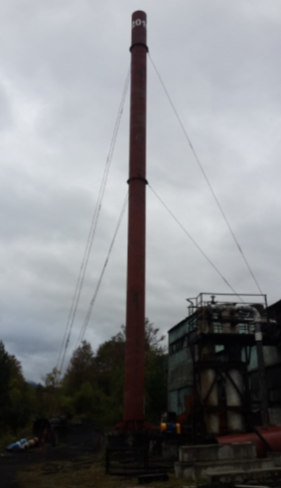
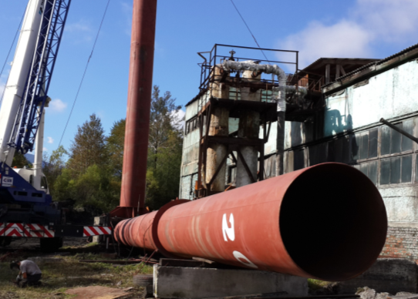
Ремонт дымовой трубы котельной «Перевал»

Slide 23
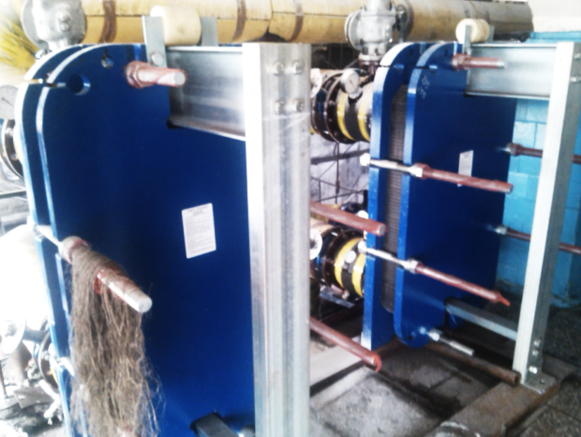
Замена теплообменного оборудования котельной «Перевал»

Slide 24
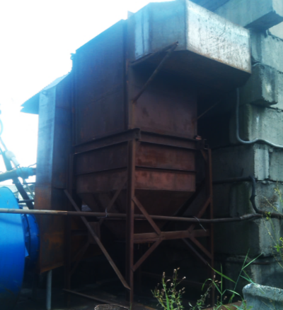
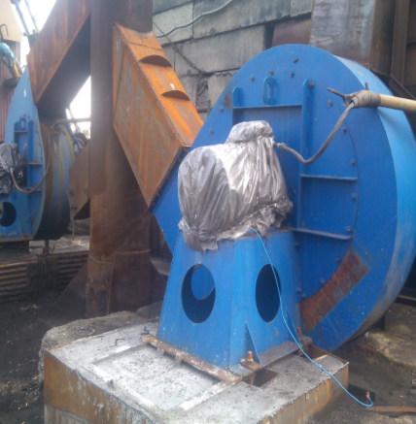
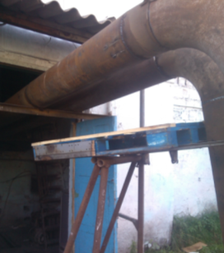
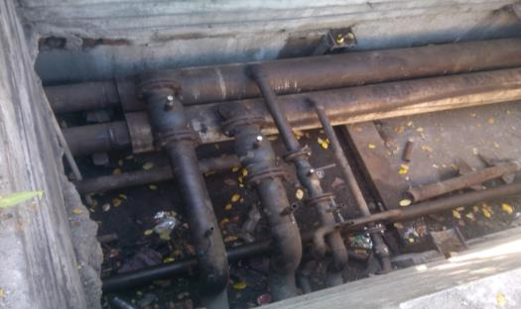
Монтаж Циклона, замена дымососов на котельной «Стройка
Увеличение диаметра распределительного узла с 219мм на 325мм в котельной «Рудо»

Slide 25
Замена сетей тепло-водоснабжения
Водоснабжение: 2014 - 740м, 2015 - 80м, 2016 – 120м.
Замена участка сети по ул. Геологов– 120м
Водоотведение: 2014 - 750м, 2015 - 890м, 2016 – 250м.
Замена участка сети от дома №2 до дома №1по ул. Фрунзе, 66м;
Замена участка сети по ул. Энтузиастов , 18м;
Замена придомовой канализации Парижской коммуны 86, 110м;
Замена придомовой канализации Ленина 119А, 60м;
Теплоснабжение: 2014 - 470м, 2015 - 190м, 2016 – 120м.
Замена участка сети от котельной Рудо до Горняцкая 22, 120м;
ВСЕГО С 2013 года отремонтировано 4 км сетей

Slide 26
Подпрограмма "Обеспечение проведения сбалансированной и стабильной политики в области государственного регулирования цен (тарифов) "
Цель подпрограммы:
Обеспечение проведения стабильной и сбалансированной политики в области регулирования цен (тарифов)
 | План 2016г. | Фактическое исполнение 2016г. | Процент исполнения
Областной бюджет | 161,60 | 146,04 | 90,37%
Перечень проведенных мероприятий :
1. Организация работы по рассмотрению, утверждению цен (тарифов) на товары и услуги организаций коммунального комплекса, в сфере водоснабжения, водоотведения.
2. Размещение информации о тарифах на товары (услуги)сферы коммунального комплекса в средствах массовой информации.
3. Обеспечение информационного взаимодействия со Службой по тарифам Иркутской области и Федеральной службой по тарифам.

Slide 27
Подпрограмма "Чистая вода"
Цель подпрограммы:
Обеспечение населения питьевой водой, соответствующей установленным требованиям безопасности и безвредности
 | План 2016г. | Фактическое исполнение 2016г. | Процент исполнения
Бюджет СМО | 13 886,68 | 387,98 | 2,79%
Перечень проведенных мероприятий :
1. Поставка оборудования для производственной лаборатории;
2. Приобретение водоразборных колонок;
3. Приобретение резервных насосов на скважины, автоматического выключателя на КОС г. Слюдянка;
4. Проведение работ по разработке проекта зоны санитарной охраны подземного источника водоснабжения

Slide 28
Подпрограмма "Капитальный ремонт многоквартирных домов"
Цель подпрограммы:
Создание безопасных и благоприятных условий граждан.
Повышение качества реформирования жилищно-коммунального хозяйства.
Формирования эффективных механизмов управления жилищным фондом.
 | План 2016г. | Фактическое исполнение 2016г. | Процент исполнения
Бюджет СМО | 1742,20 | 34,12 | 1,96%
Перечень проведенных мероприятий :
1. Субсидия, направленная на возмещение затрат в связи с выполнением работ, оказанием услуг по капитальному ремонту общего имущества многоквартирного дома.

Slide 29
Подпрограмма «Информирование населения Слюдянского муниципального образования"
Цель подпрограммы:
Организация широкомасштабного информирования населения Слюдянского муниципального образования о ходе преобразований в жилищно-коммунальном хозяйстве на территории Слюдянского городского поселения, повышение роли общественного контроля в жилищно-коммунальной сфере.
 | План 2016г. | Фактическое исполнение 2016г. | Процент исполнения
Бюджет СМО | 21,5 | 21,5 | 100%
Перечень проведенных мероприятий :
1. Услуги по изготовлению бланков.

Slide 30
Муниципальная программа "Доступное жилье на территории Слюдянского муниципального образования на 2015-2020 годы« (9 345 т.р.)
Подпрограмма «Молодым семьям - доступное жилье на 2015-2020 гг.»
Подпрограмма «Переселение граждан из аварийного жилищного фонда Слюдянского муниципального образования в 2015 году»

Slide 31
Подпрограмма «Молодым семьям - доступное жилье на 2015-2020 гг.»
Цель подпрограммы:
Создание организационно-финансовых механизмов, способствующих самостоятельному обеспечению молодежи жильем с элементами бюджетной поддержки, разработка и внедрение на территории СМО механизма поддержки молодых семей в приобретении (строительстве) нового жилья за счет внебюджетных средств (банковских кредитов, собственных средств молодых семей) с привлечением средств социальных выплат федерального, областного и местного бюджетов.
 | План 2016г. | Фактическое исполнение 2016г. | Процент исполнения
Итого: | 7 308,00 | 7 308,00 | 100%
Федеральный бюджет | 2 635,92 | 2 635,92
Областной бюджет | 1 527,12 | 1 527,12
Бюджет СМО | 3 144,96 | 3 144,96
Перечень проведенных мероприятий :
7 семей реализовали право на получение социальной выплаты.

Slide 32
Подпрограмма «Переселение граждан из аварийного жилищного фонда Слюдянского муниципального образования в 2015 году»
Цель подпрограммы:
Создание безопасных и благоприятных условий проживания граждан.
Обеспечение переселения граждан из многоквартирных домов, признанных до 1 января 2012 года в установленном порядке аварийными в связи с физическим износом в процессе их эксплуатации.
 | План 2016г. | Фактическое исполнение 2016г. | Процент исполнения
Бюджет СМО | 2 037,11 | 2 037,11 | 100%
Перечень проведенных мероприятий :
Проведение экспертизы многоквартирных домов
В рамках подпрограммы было сдано 9 домов (178 квартир, 6625,2 кв. м.):
г. Слюдянка, микрорайон Березовый, 1, 2, 3, 4, 5, 6, 7, 8, 9

Slide 33
Муниципальная программа "Развитие транспортного комплекса и улично-дорожной сети Слюдянского муниципального образования на 2015 - 2020 годы» (8 423 т.р.)
Подпрограмма «Развитие автомобильных дорог общего пользования местного значения, ремонт дворовых территорий многоквартирных домов и проездов к дворовым территориям многоквартирных домов Слюдянского муниципального образования»
Подпрограмма «Содержание и ремонт автомобильных дорог, технических средств организации дорожного движения, объектов внешнего благоустройства»
Подпрограмма «Организация уличного освещения на территории Слюдянского городского поселения»

Slide 34
Подпрограмма «Развитие автомобильных дорог общего пользования местного значения, ремонт дворовых территорий многоквартирных домов и проездов к дворовым территориям многоквартирных домов Слюдянского муниципального образования»
Цель подпрограммы:
Обеспечение сохранности дворовых территорий многоквартирных домов, сохранение и развитие автомобильных дорог общего пользования, находящихся на территории Слюдянского муниципального образования.
Повышение безопасности дорожного движения.
 | План 2016г. | Фактическое исполнение 2016г. | Процент исполнения
Итого: | 5 201,67 | 3 884,85 | 74,68%
За счет доходов от уплаты акцизов | 3 884,85 | 3 884,85
Бюджет СМО | 1 316,82 | 0,00
Перечень проведенных мероприятий :
Ремонт проездов к дворовым территориям многоквартирных домов по ул. Ленина, Фрунзе, Парижской Коммуны, Советская, общей площадью 2580 м²
Ремонт тротуара по ул. Кутелева, от ул. Парижской Коммуны до ул. Кирова, общей протяженностью 119 м.
Ремонт автомобильной дороги по ул. Озерная от ж/д № 2 до ж/д №27 г. Слюдянка общей площадью 1895 м²

Slide 35
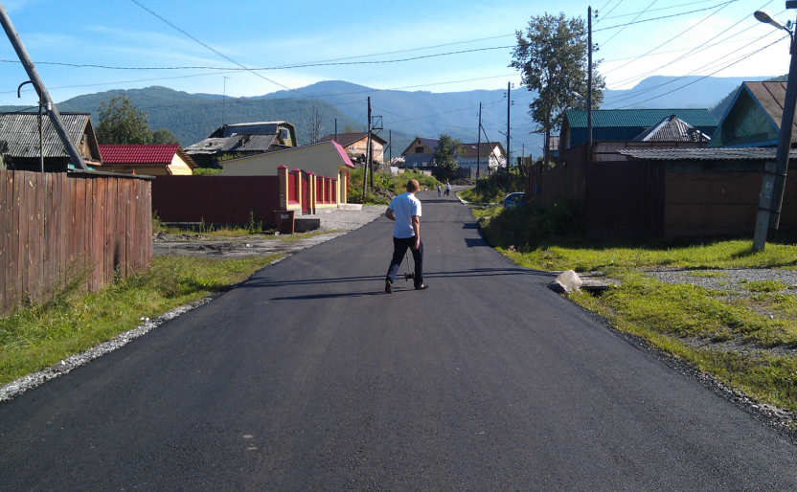
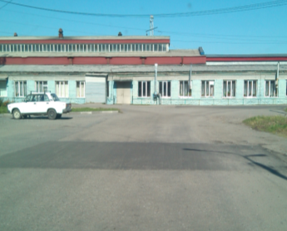
Капитальный ремонт дорог ул. Озерная
Ремонт ул. Бабушкина

Slide 36
Подпрограмма «Содержание и ремонт автомобильных дорог, технических средств организации дорожного движения, объектов внешнего благоустройства»
Цель подпрограммы:
Обеспечение мер по повышению безопасности дородного движения и пассажирских перевозок.
 | План 2016г. | Фактическое исполнение 2016г. | Процент исполнения
Итого: | 2 565,15 | 2 052,63 | 80,02 %
За счет доходов от уплаты акцизов | 934,79 | 934,79
Бюджет СМО | 1 721,36 | 1 117,84
Перечень проведенных мероприятий :
Ямочный ремонт автомобильных дорог, общей площадью 267 кв. м.;
Нанесение дорожной разметки общей площадью 82 м.;
Приобретение отсева и щебня для текущего ремонта автомобильных дорог, противогололёдной подсыпки перекрестков и автомобильных дорог общего пользования местного значения;
Приобретены комплектующие к дорожным знакам и остановочным пунктам в количестве 107 шт.;
Подсыпка, расчистка, полив автомобильных дорог общего пользования местного значения, услуги автогрейдера для нарезки кюветов в г. Слюдянка

Slide 37
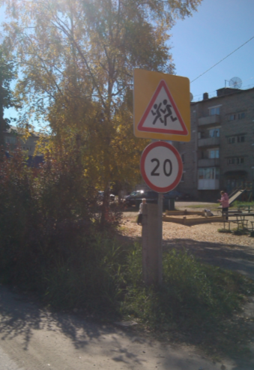
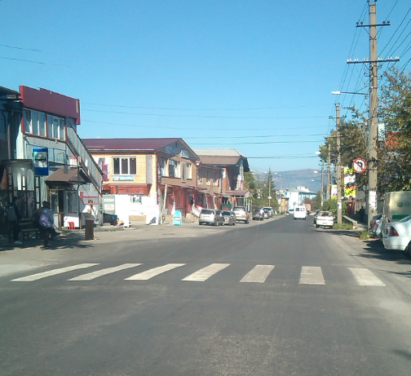
Установка знаков
Разметка пешеходных переходов

Slide 38
Подпрограмма «Организация уличного освещения на территории Слюдянского городского поселения»
Цель подпрограммы:
Освещение улиц в границах поселения.
 | План 2016г. | Фактическое исполнение 2016г. | Процент исполнения
Бюджет СМО | 3 544,04 | 2 485,66 | 70,14%
Перечень проведенных мероприятий :
Ремонт уличных светильников и замена провода уличного освещения в границах Слюдянского муниципального образования;
Обслуживание городского фонтана.

Slide 39
Программа «Благоустройство СМО на 2015 - 2020 годы» (8085 т. р.)
Подпрограмма "Озеленение, развитие и содержание комплекса благоустройства дворовых территорий СМО"
Подпрограмма "Организация санитарной очистки, сбора и вывоза мусора с территории СМО"
Подпрограмма "Оказание услуг по перевозке в морг и захоронению безродных, невостребованных и неопознанных умерших на территории СМО"
Подпрограмма "Охрана окружающей среды территории СМО"

Slide 40
Подпрограмма "Озеленение, развитие и содержание комплекса благоустройства дворовых территорий СМО"
Цель подпрограммы:
Повышение уровня благоустройства и озеленения территории Слюдянского городского поселения для обеспечения благоприятных условий проживания населения.
Сохранение существующих озеленений территорий.
 | План 2015г. | Фактическое исполнение 2015г. | Процент исполнения
Итого: | 6 578,07 | 6 308,12 | 95,9 %
Областной бюджет | 3 954,80 | 3 954,80
Бюджет СМО | 2 623,27 | 2 353,32
Перечень проведенных мероприятий :
Формирование крон и спиливание ветхих деревьев на улицах города;
Посадка многолетних цветов, летнее содержание газонов;
Приобретение и установка детских игровых комплексов, ограждений детских игровых площадок;
Реализация перечня народных инициатив: благоустройство парка «Перевал», установка стеллы «Я люблю Слюдянку», ремонт участков автомобильных дорог по ул. Бабушкина, ул. Парижской Коммуны, благоустройство территорий в г. Слюдянка.

Slide 41
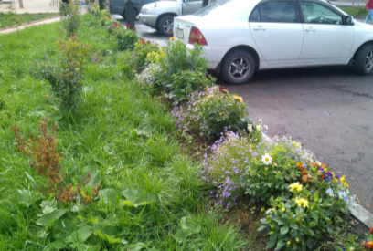
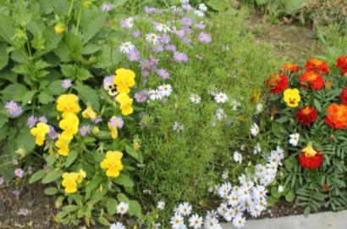
Озеленение

Slide 42
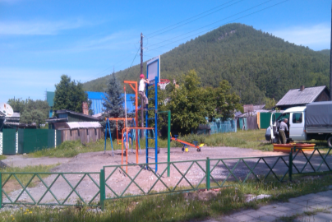
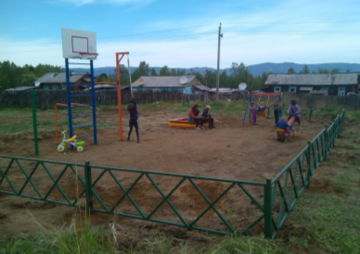
Оборудование детских игровых площадок.

Slide 43
Подпрограмма "Организация санитарной очистки, сбора и вывоза мусора с территории СМО"
Цель подпрограммы:
Санитарная очистка территории городского поселения
 | План 2016г. | Фактическое исполнение 2016г. | Процент исполнения
Бюджет СМО | 1 704,38 | 1 364,28 | 80,05%
Перечень проведенных мероприятий :
Услуги автотранспорта для организации благоустройства города (для перевозки мусора, для погрузки грузов, для уборки, вывоза мусора, снега, твердых бытовых отходов и утилизация мусора (складирование ТБО);
Уборка мест массового пребывания людей;
Проведение ремонтных работ в парке «Перевал»;
Приобретение мусорных урн и контейнеров.

Slide 44
Подпрограмма "Охрана окружающей среды территории СМО"
Цель подпрограммы:
Предотвращение деградации, загрязнения и захламления земель.
Обеспечение улучшения и восстановления земель, подвергшихся деградации, загрязнению, захламлению.
Сохранение и реабилитация природы муниципального образования для обеспечения здоровья и благополучия условий жизнедеятельности населения.
 | План 2016г. | Фактическое исполнение 2016г. | Процент исполнения
Бюджет СМО | 335,5 | 268,0 | 79,88%
Перечень проведенных мероприятий :
Ликвидация несанкционированных свалок на участках: мыс Шаманский, территория Слюдянских болот, береговая полоса и лесные поляны вдоль русла реки Слюдянка (где река имеет поверхностный сток), падь Улунтуй г.Слюдянка, русло реки Слюдянка (где река имеет подземный сток), береговая полоса оз. Байкал в г.Слюдянка, поселках Буровщина, Сухой Ручей, в районе парка «Перевал» города Слюдянка, береговая полоса р. Похабиха в городской черте» механизированным и ручным способами

Slide 45
Подпрограмма "Оказание услуг по перевозке в морг и захоронению безродных, невостребованных и неопознанных умерших на территории СМО"
Цель подпрограммы:
Организация ритуальных услуг.
 | План 2016г. | Фактическое исполнение 2016г. | Процент исполнения
Бюджет СМО | 182,27 | 145,01 | 79,56%
Перечень проведенных мероприятий :
Захоронение безродных, невостребованных и неопознанных умерших;
Перевозка в морг безродных, невостребованных и неопознанных умерших.

Slide 46
Программа «Обеспечение комплексных мер безопасности в СМО на 2015 - 2020 годы» (355 т. р.)
Подпрограмма "Защита населения и территории Слюдянского городского поселения от чрезвычайных ситуаций природного и техногенного характера, совершенствование гражданской обороны, обеспечение первичных мер пожарной безопасности и безопасности людей на водных объектах, расположенных на территории Слюдянского городского поселения на период 2015 - 2020гг."
Подпрограмма "О мерах по противодействию терроризму и экстремизму на территории Слюдянского городского поселения на 2015 - 2020гг."

Slide 47
Подпрограмма "Защита населения и территории Слюдянского городского поселения от чрезвычайных ситуаций природного и техногенного характера, совершенствование гражданской обороны, обеспечение первичных мер пожарной безопасности и безопасности людей на водных объектах, расположенных на территории Слюдянского городского поселения на период 2015 - 2020гг."
Цель подпрограммы:
Защита населения и территории Слюдянского городского поселения от чрезвычайных ситуаций природного и техногенного характера.
Совершенствование гражданской обороны Слюдянского городского поселения.
Обеспечение первичных мер пожарной безопасности на территории Слюдянского городского поселения.
Обеспечение безопасности людей на водных объектах, расположенных на территории Слюдянского городского поселения.
 | План 2016г. | Фактическое исполнение 2016г. | Процент исполнения
Бюджет СМО | 471,83 | 328,67 | 69,66%
Перечень проведенных мероприятий :
Обслуживание пожарных гидрантов;
Услуги по выжиганию сухой травы в границах СМО;
Информирование населения через средства массовой информации и листовки.

Slide 48
Подпрограмма "О мерах по противодействию терроризму и экстремизму на территории Слюдянского городского поселения на 2015 - 2020гг."
Цель подпрограммы:
Обеспечение и защита личности, общества от терроризма, предупреждение экстремистской деятельности, противодействие терроризму и минимизация последствий, системность и комплексное использование информационно-пропагандистских, социально-экономических, правовых, специальных и иных мер противодействия терроризму и экстремизму в пределах полномочий администрации Слюдянского городского поселения..
 | План 2016г. | Фактическое исполнение 2016г. | Процент исполнения
Бюджет СМО | 96,05 | 17,49 | 18,21%
Перечень проведенных мероприятий :
Информирование населения через средства массовой информации и листовки.

Slide 49
Программа «Поддержка приоритетных отраслей экономики Слюдянского муниципального образования» на 2015 - 2020 годы (50,0 т. р.)
Цель подпрограммы: Создание благоприятных условий для предпринимательской деятельности и устойчивого развития малого и среднего предпринимательства в Слюдянского муниципальном образовании
 | План 2016г. | Фактическое исполнение 2016г. | Процент исполнения
Бюджет СМО | 50,00 | 19,16 | 38,32%
Перечень проведенных мероприятий :
Участие и представление СМО в совместной китайско-русско-монгольской демонстрации мероприятий туристского маршрута «Знакомство с великим чайным путем».

Slide 50
Программа «Совершенствование механизмов управления Слюдянским муниципальным образованием на 2015-2020 годы» (27 910,51т.р.)
Подпрограмма "Реализация полномочий по решению вопросов местного значения администрацией Слюдянского городского поселения на 2015 - 2020 годы"
Подпрограмма "Развитие информационного пространства, создание условий для обеспечения информации и процессов автоматизации в органах местного самоуправления СМО на 2015 - 2020 годы"
Подпрограмма "Развитие муниципальной службы в СМО на 2015 - 2020 годы"
Подпрограмма "Организация работы с документами в органах местного самоуправления СМО в 2015 - 2020 годы"
Подпрограмма "Материально-техническое обеспечение деятельности органов местного самоуправления СМО и содержание здания по ул. Советская, 34 г. Слюдянки на 2015 -2020 годы"
Подпрограмма "Реализация полномочий по решению вопросов местного значения администрацией Слюдянского городского поселения на 2015 - 2020 годы"
Подпрограмма " Землеустройство и землепользование на территории Слюдянского муниципального образования" на 2015-2020 годы

Slide 51
Подпрограмма | 2016 год
 | План | Факт
Реализация полномочий по решению вопросов местного значения | 23 679,65 | 22 483,04
Развитие информационного пространства | 324,77 | 324,77
Развитие муниципальной службы | 932,46 | 860,22
Организация работы с документами | 907,82 | 825,38
Материально-техническое обеспечение деятельности | 1 830,16 | 1 645,21
Повышение качества управления муниципальным имуществом | 1 114,16 | 1 099,96
Землеустройство и землепользование | 712,44 | 671,93
Обеспечение качественного и сбалансированного управления бюджетными средствами | 0 | 0
ИТОГО | 29 501,46 | 27 910,51
Процент исполнения программы «Совершенствование механизмов управления Слюдянским муниципальным образованием на 2015-2020 годы» составил 94,61%

Slide 52
Программа «Развитие культуры, досуга, физической культуры и спорта в Слюдянском муниципальном образовании на 2015 - 2020 гг.» (10 894,88 т. р.)
Подпрограмма "Обеспечение деятельности подведомственными учреждениями"

Slide 53
Подпрограмма "Обеспечение деятельности подведомственными учреждениями"
Цель подпрограммы:
Развитие культуры и спорта, сохранение единого культурного пространства Слюдянского муниципального образования, способствующее гармоничному развитию личности, реализации ее духовного потенциала, всестороннему удовлетворению культурных потребностей и повышению качества жизни жителей города Слюдянка.
 | План 2016г. | Фактическое исполнение 2016г. | Процент исполнения
Бюджет СМО | 11 840,40 | 10 894,88 | 92,01%
Перечень проведенных мероприятий :
Выдача субсидии МБУ «Центр спорта, культуры и досуга» на иные цели которая была направлена на проведение культурно-развлекательных и спортивных мероприятий (112 мероприятий);
Выдача субсидии МБУ «Центр спорта, культуры и досуга» на выполнение муниципального задания, которая была направлена на содержание данного учреждения.

Slide 54
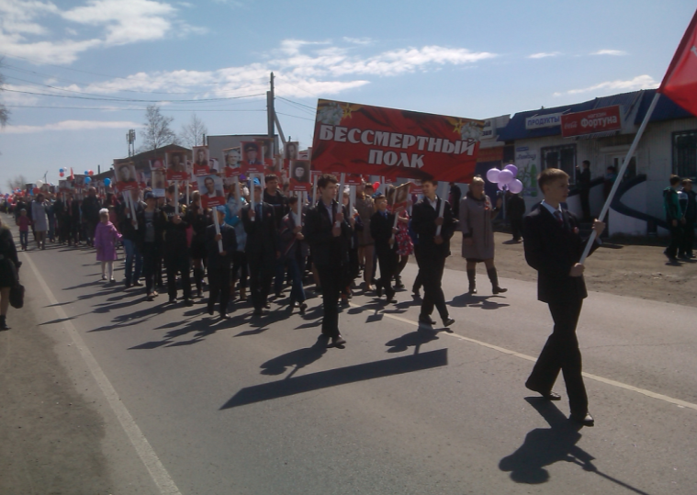
Культура и спорт
Проведение мероприятия, посвященного годовщине победы в ВОВ

Slide 55
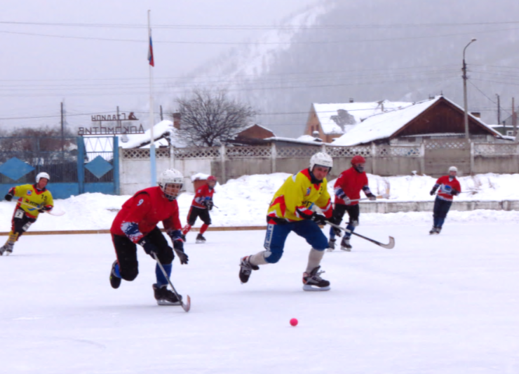
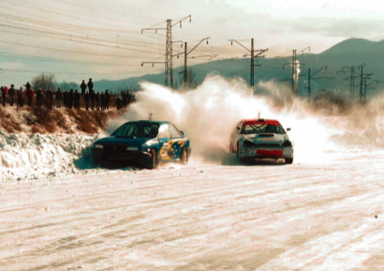
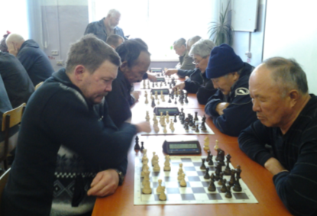
Спортивные мероприятия
Турнир по боксу «Байкальский ринг»
Турнир по хоккею с мячом
Ледовые гонки
Турнир по шахматам

Slide 56
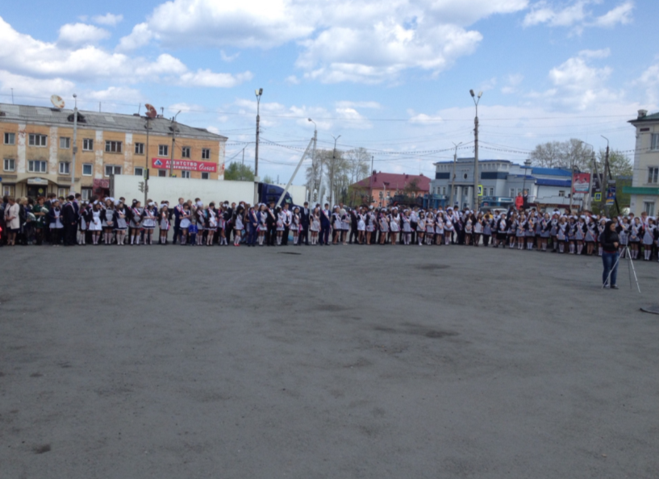
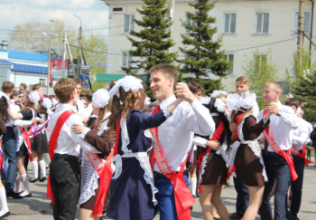
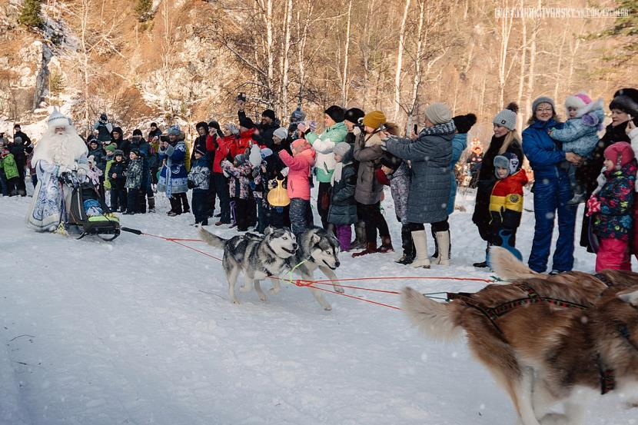
Открытие тропы на Пик Черского
Последний звонок
День рождения Байкальского Деда Мороза

Slide 57
Непрограммные мероприятия, 3 374,05 т. р.
Функционирование представительного органа
Обеспечение деятельности ревизионной комиссии
Межбюджетные трансферты из бюджета поселения МО Слюдянский район
1 248,04
1 040,74
1 085,27

Slide 58
СПАСИБО
ЗА
ВНИМАНИЕ!

